Slide 1
Проект «Формирование экологического воспитания у детей старшего дошкольного возраста»
Авторы составители: воспитатели
Беляева Л.А.
Халимонова О.В.

Slide 2
Актуальность
Природа оказывает важное влияние на формирование личности, ее умственное, нравственное, трудовое и физическое воспитание. Какими вырастут наши дети, зависит от нас. Мы должны научить их не только брать, но и заботится о природе, охранять и приумножать ее богатство. Воспитание правильного отношения детей к природе, умения бережно обращаться с живыми существами может быть полноценно осуществлено в дошкольный период лишь в том случае, если система работы в детском саду сочетается с воздействием на детей в семье.

Slide 3
Постановка проблемы
Недостаточная сформированность экологической воспитанности у детей и взрослых. Наблюдения за детьми во время самостоятельных игр на свежем воздухе показывают, что дети негуманно порой относятся к природе.

Slide 4
Цель проекта:
Формирование у детей и родителей чувств сопричастности ко всему живому, гуманное отношение к окружающей среде и стремление проявлять заботу о сохранении природы и умеющие жить в относительной гармонии с природой.

Slide 5
Задачи проекта:
• Развитие познавательного интереса к миру природы;
· Формирование умений и навыков наблюдений за природными объектами и явлениями;
· Воспитание гуманного, эмоционально-положительного, бережного, заботливого отношения к миру природы и окружающему миру в целом;
· Формирование первоначальных умений и навыков экологически грамотного и безопасного для природы и для самого ребенка поведения;
· Формирование у ребенка представления о человеке не как о хозяине, покорителе природы, а как о части природы, зависящей от нее;
· Развитие одинакового бережного отношения ко всем живым организмам, независимо от того, нравятся они нам или нет;
· Развивать эстетические чувства ,взаимопонимание и взаимопомощь между детьми, педагогами, родителями, потребность в постоянном саморазвитии экологической культуры.

Slide 6
Принципы реализации проекта:
Принцип дифференциации и индивидуализации предполагает создание условий для полного проявления способностей каждого ребенка и своевременной воспитательно-образовательной работы.
Принцип природособразности свидетельствует о том, что образовательный процесс соответствует как внутренней природе, так и внешним условиям.
Принцип диалогического общения как неотъемлемого условия взаимодействия всех субъектов, который отражает тесную связь между взаимной и встречной открытостью, искренностью, взаимопониманием воспитателя и ребенка, и проецирует установку на разумное усвоение.
Принцип доступности предусматривает осуществление экологической работы с учетом особенностей возраста, подготовленности, а также индивидуальных способностей и психического развития детей.
Принцип системности. Достижение цели обеспечивается решением комплекса задач оздоровительной, образовательной и воспитательной направленности с соответствующим содержанием, что позволяет получить прогнозируемый результат.
Принцип последовательности заключается в постепенном повышении требований в процессе экологической деятельности.

Slide 7
ЭТАПЫ РЕАЛИЗАЦИИ ПРОЕКТА
1. Организационно-подготовительный этап
2. Основной этап
3. Заключительный этап

Slide 8
Ожидаемые результаты проекта:
У детей:
Повышение уровня знаний по экологии у детей, развитие связной речи;
Обогатится опыт общения с живой природой;
Бережное отношение детей к природе. Закрепятся правила поведения в природе;
Проявятся индивидуальные качества в практической деятельности.
У педагогов:
Расширение и систематизация знаний в вопросах экологии;
Появление стимула для дальнейшей работы в этом направлении.
У родителей:
Родители будут больше уделять внимания на мир, как дети ведут себя с
природой в целом.

Slide 9
Методы и приемы экологического воспитания дошкольников:

Slide 10
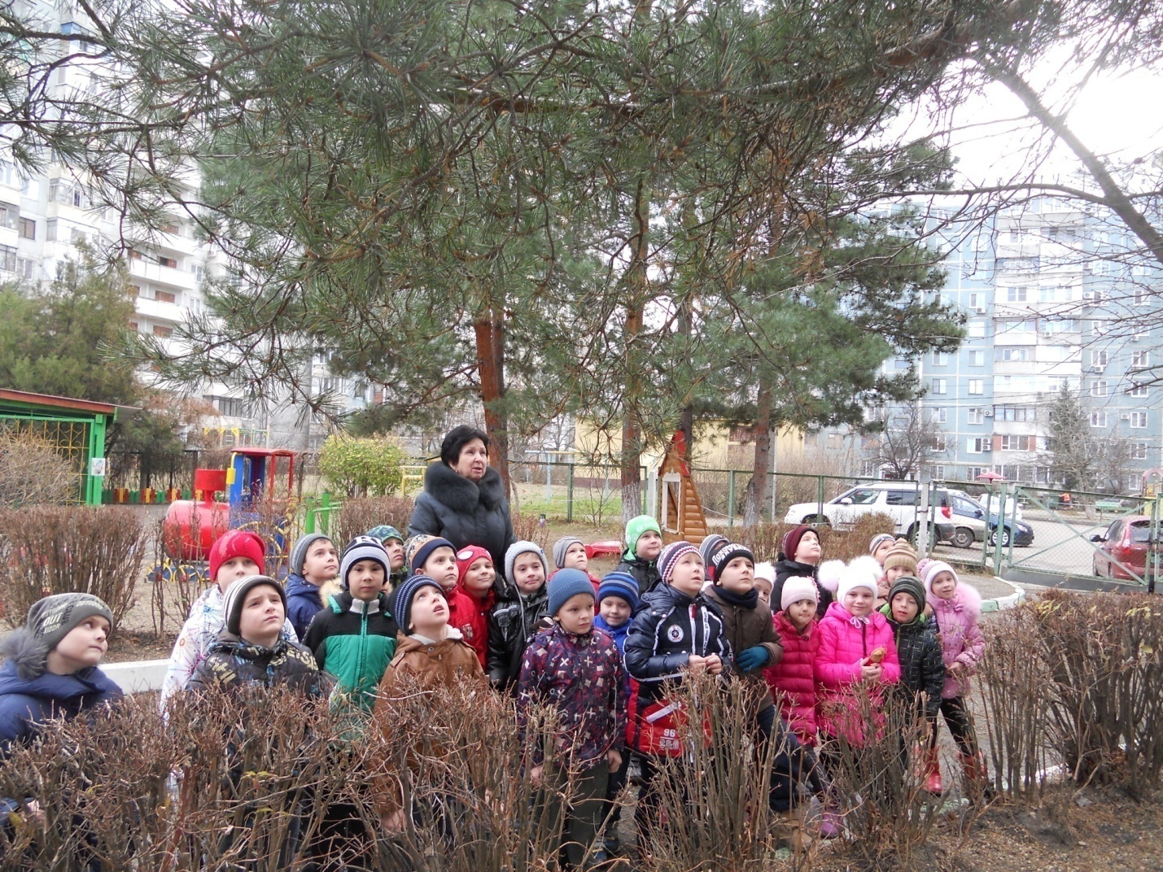
1.Наблюдение
Чувственное познание природных объектов, в познании их через различные формы восприятия - зрительное, слуховое, тактильное, обонятельное;

Slide 11
2.Игра
Метод экологического воспитания, привнесенная в процесс природы и взаимодействия с ней . Дети охотно играют в такие дидактические игры «Отгадай, что за растение?»; «Узнай по описанию»; «Четвертый лишний»; «Что такое хорошо и что такое плохо»;
С удовольствием играют в подвижные игры «Совушка-сова»;
«Перелет птиц» ; «Гуси-лебеди»; «Море волнуется».

Slide 12
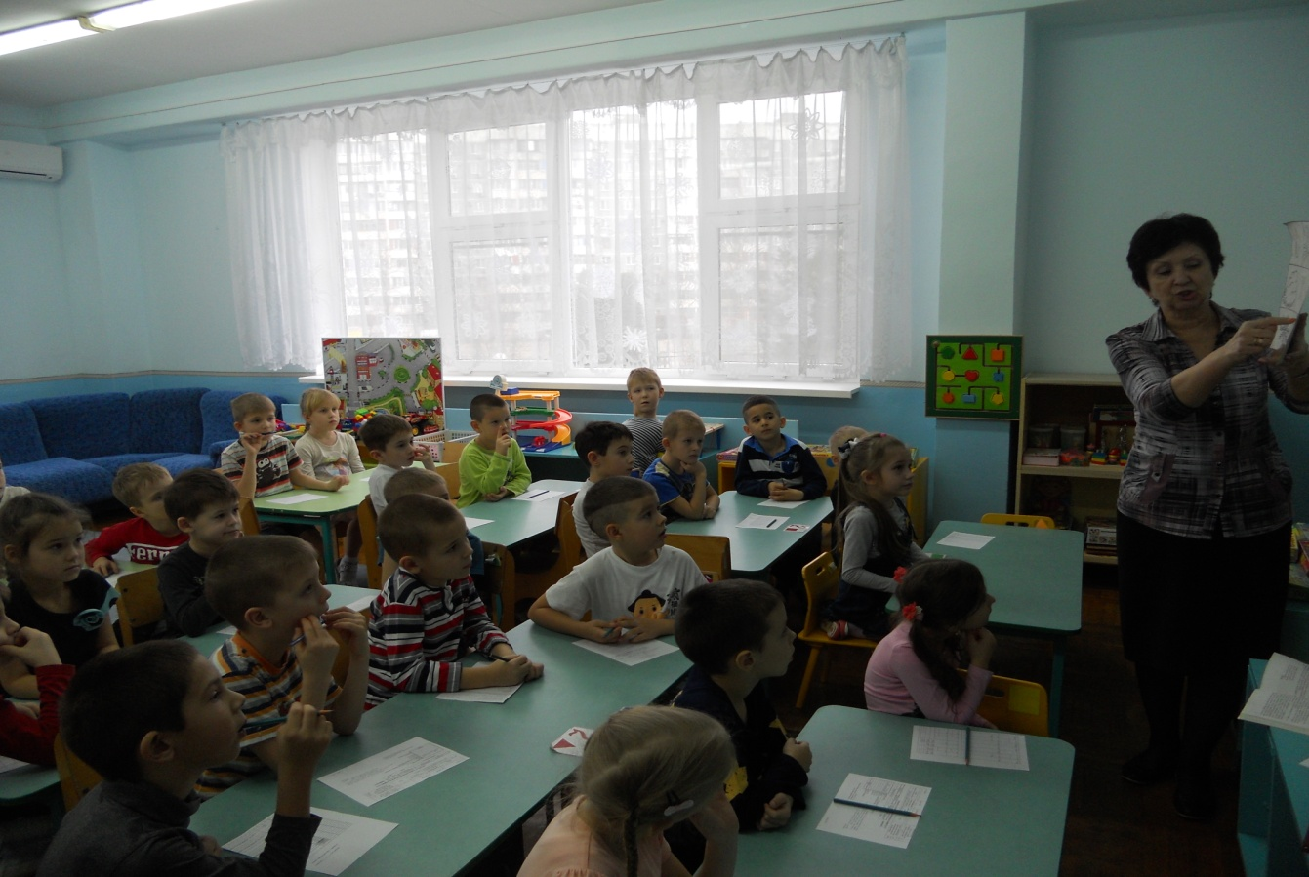
3.Экологическое воспитание
Они позволяют представления детей о природе ближайшего окружения расширить, углубить, объединить, систематизировать . В образовательной деятельности дети устанавливают экологические связи, существующие в природе.

Slide 13
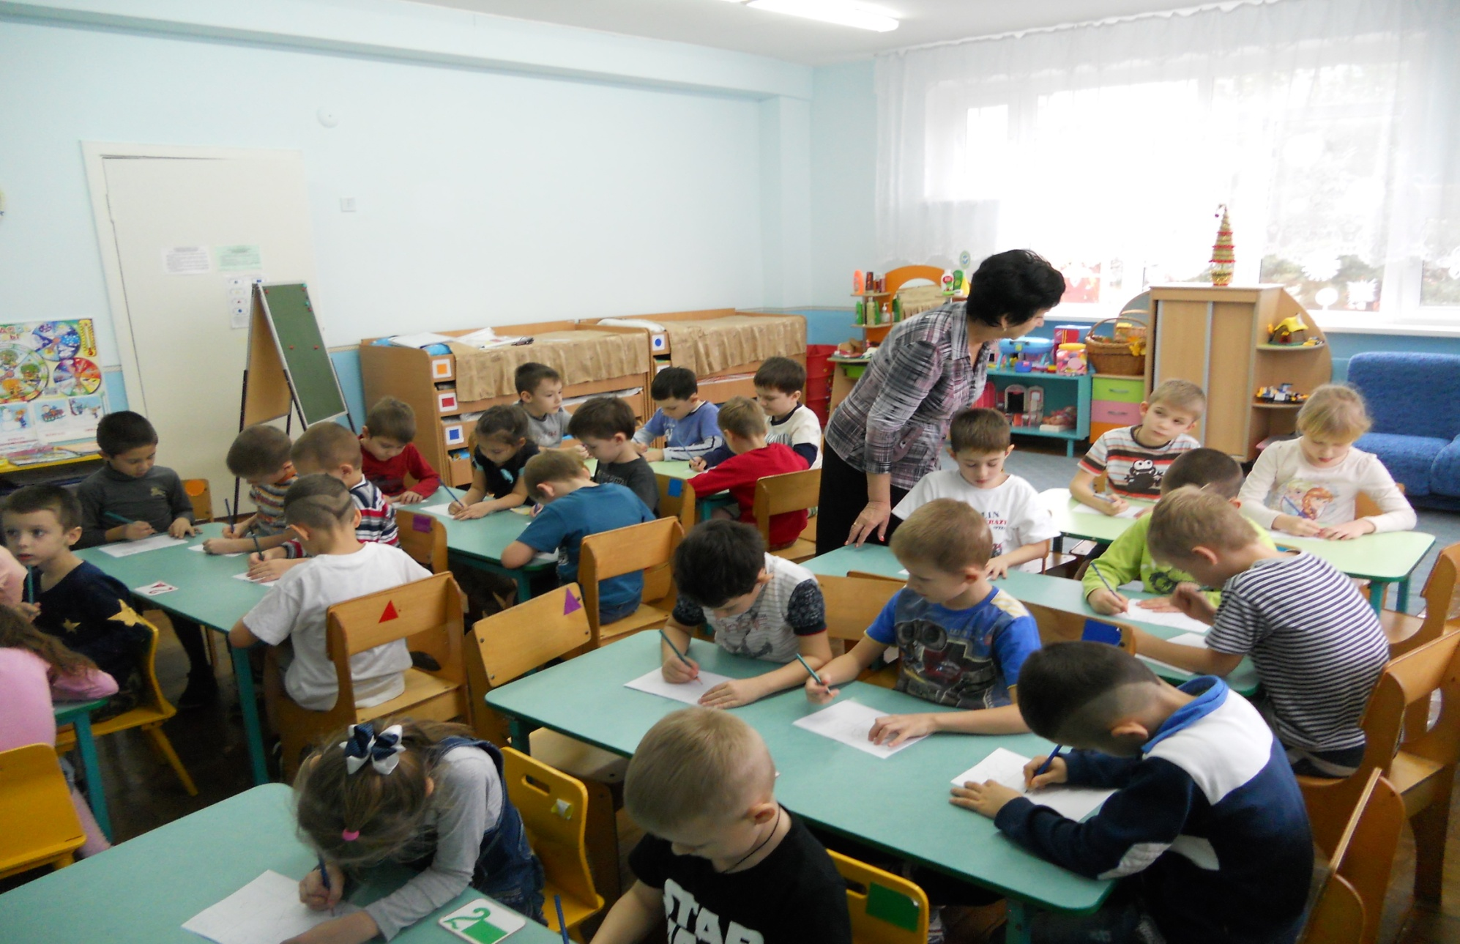

Slide 14
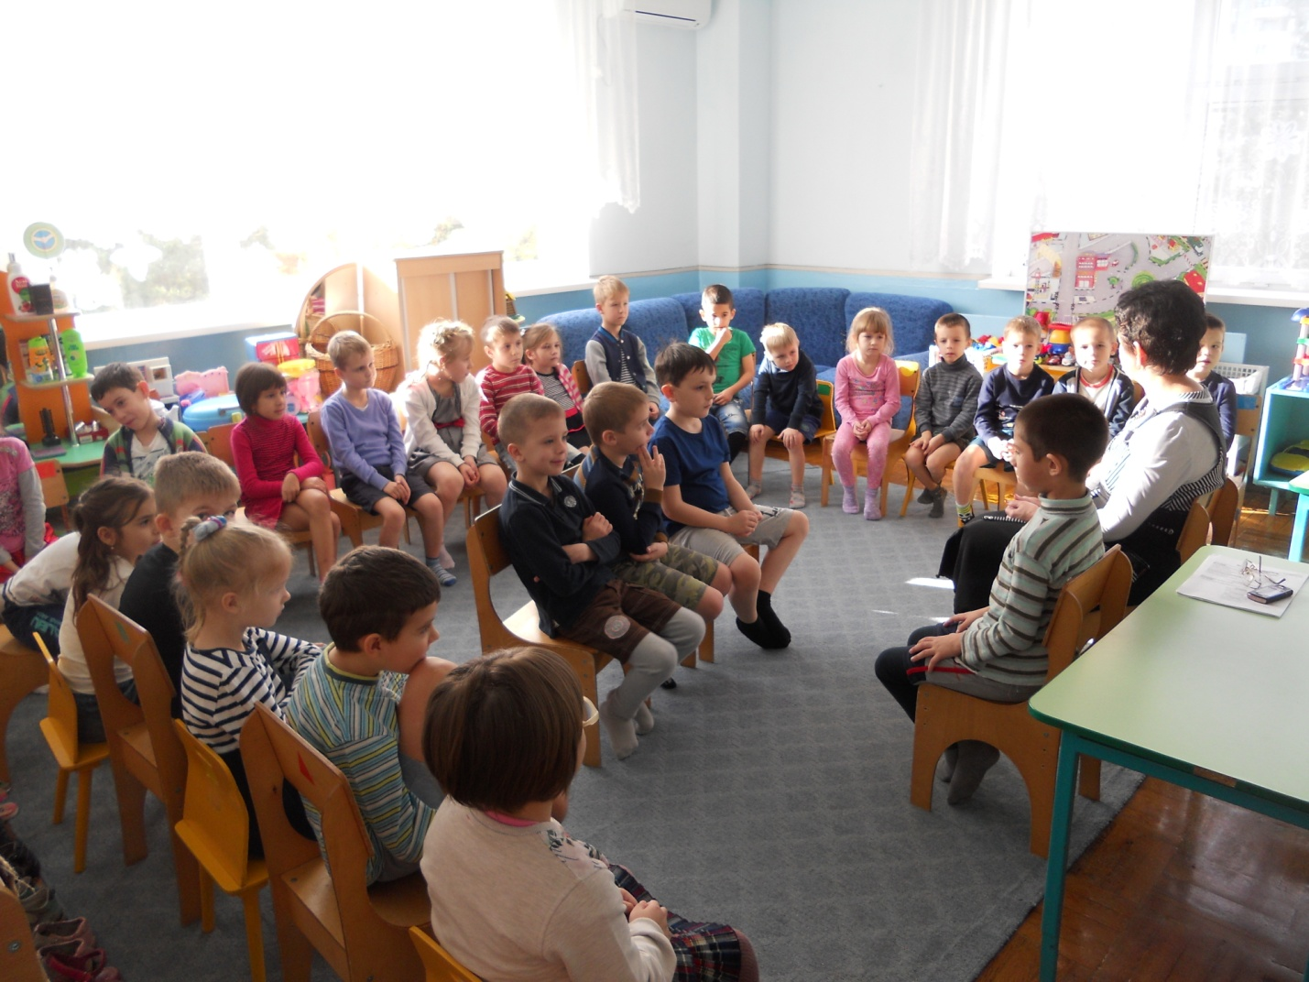
4. Беседы
«В мире дикой природы»; «Природа ,мы тебя защитим!» ;»
По страницам Красной книги»; «О бережном отношении к природе родного края».

Slide 15
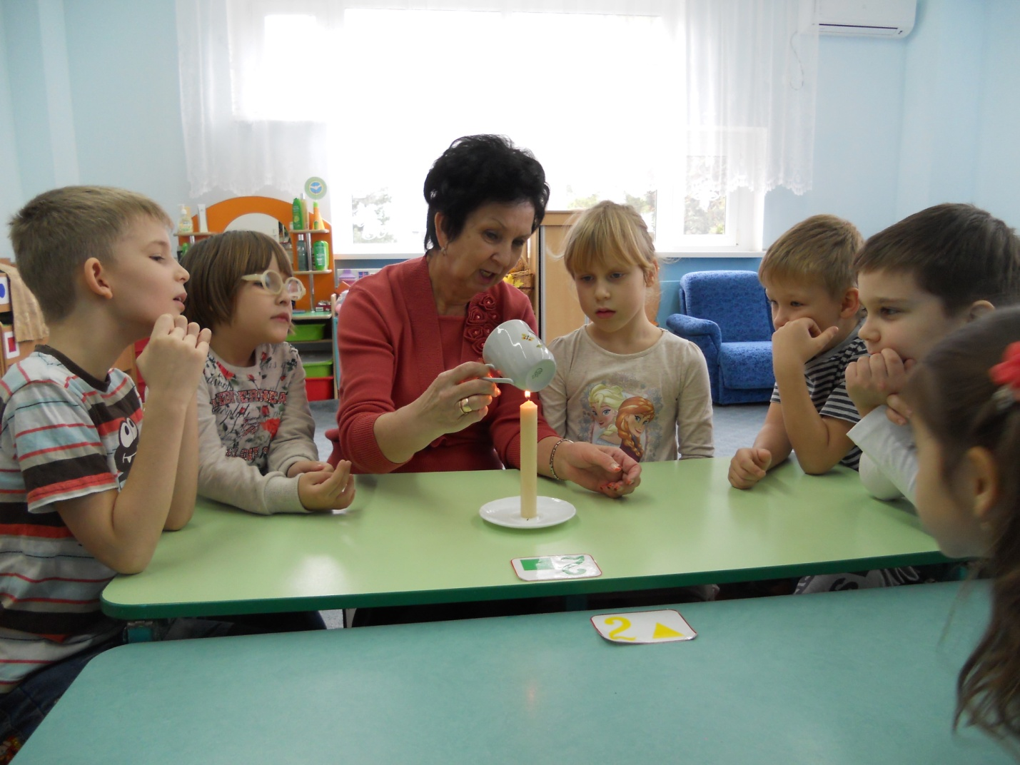
5.Опыты
Для установления причин явлений, связей и отношений между предметами и явлениями используем как можно больше опытов, которые способствуют формированию у детей познавательного интереса к природе, развивают наблюдательность, мыслительную деятельность.

Slide 16
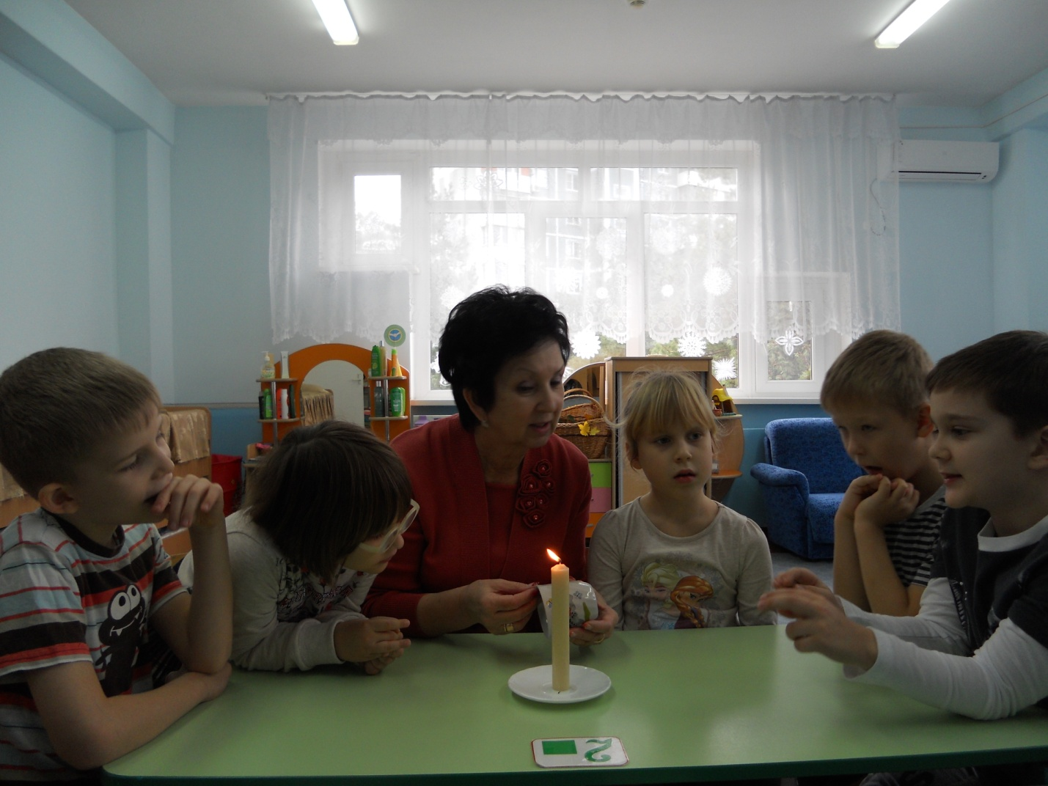

Slide 17
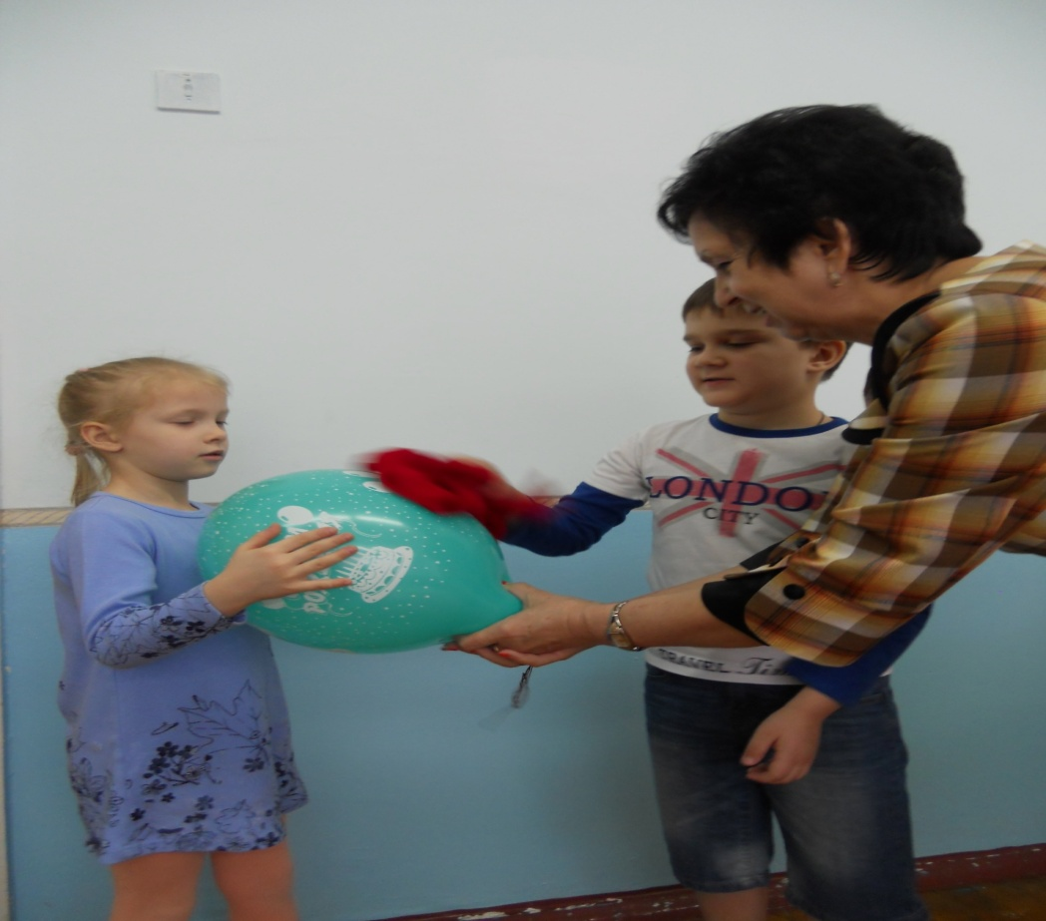
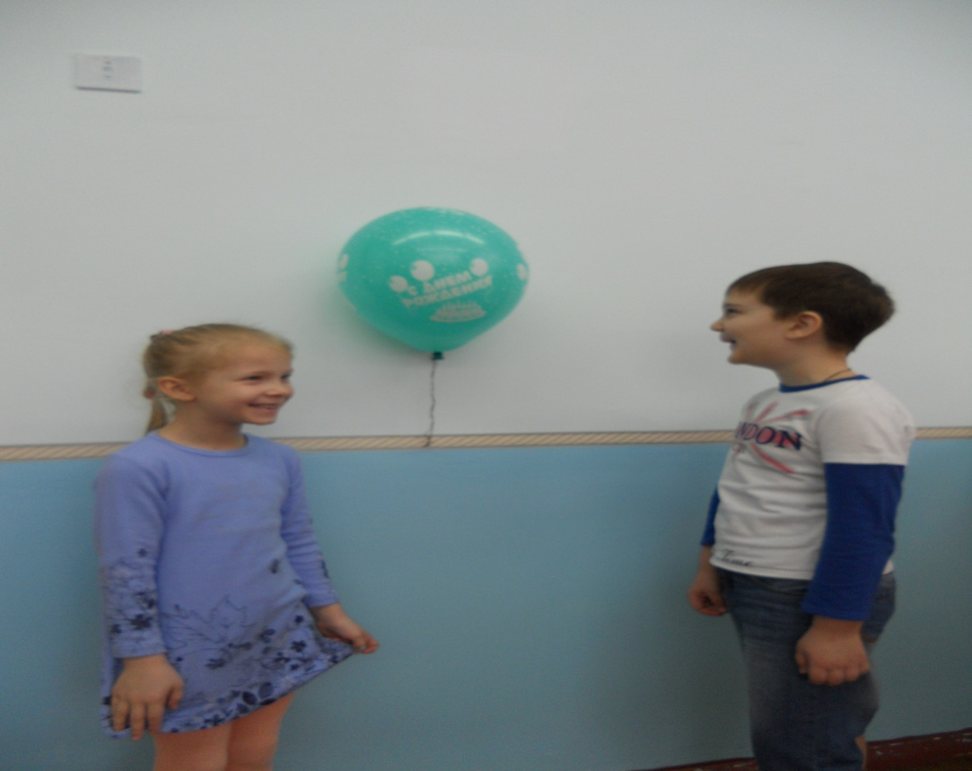

Slide 18
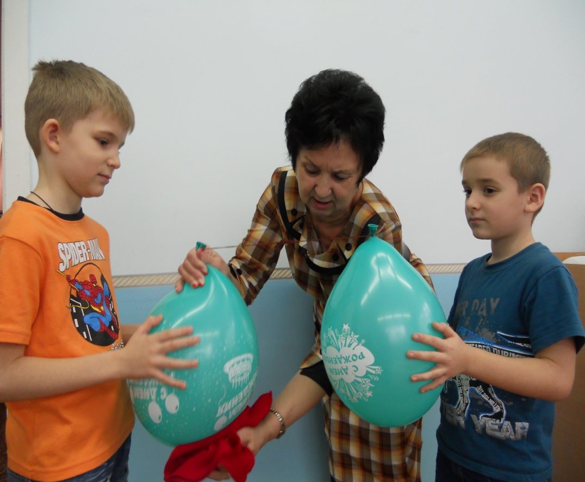
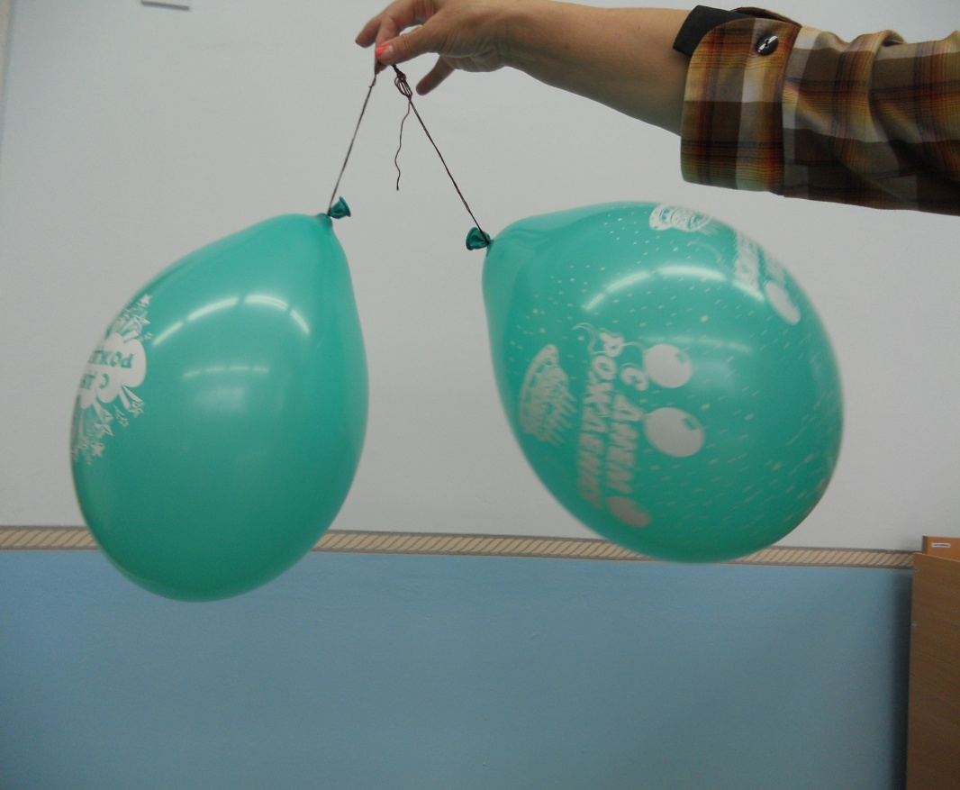

Slide 19
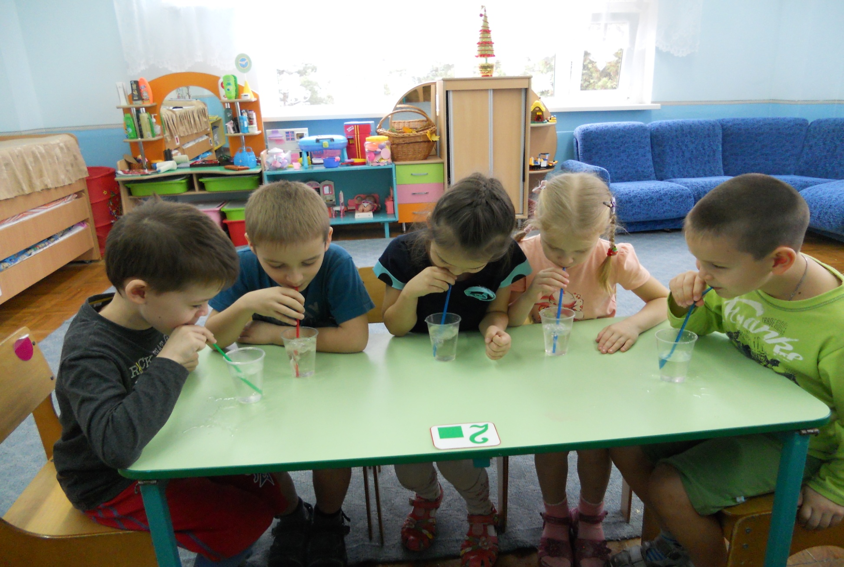

Slide 20
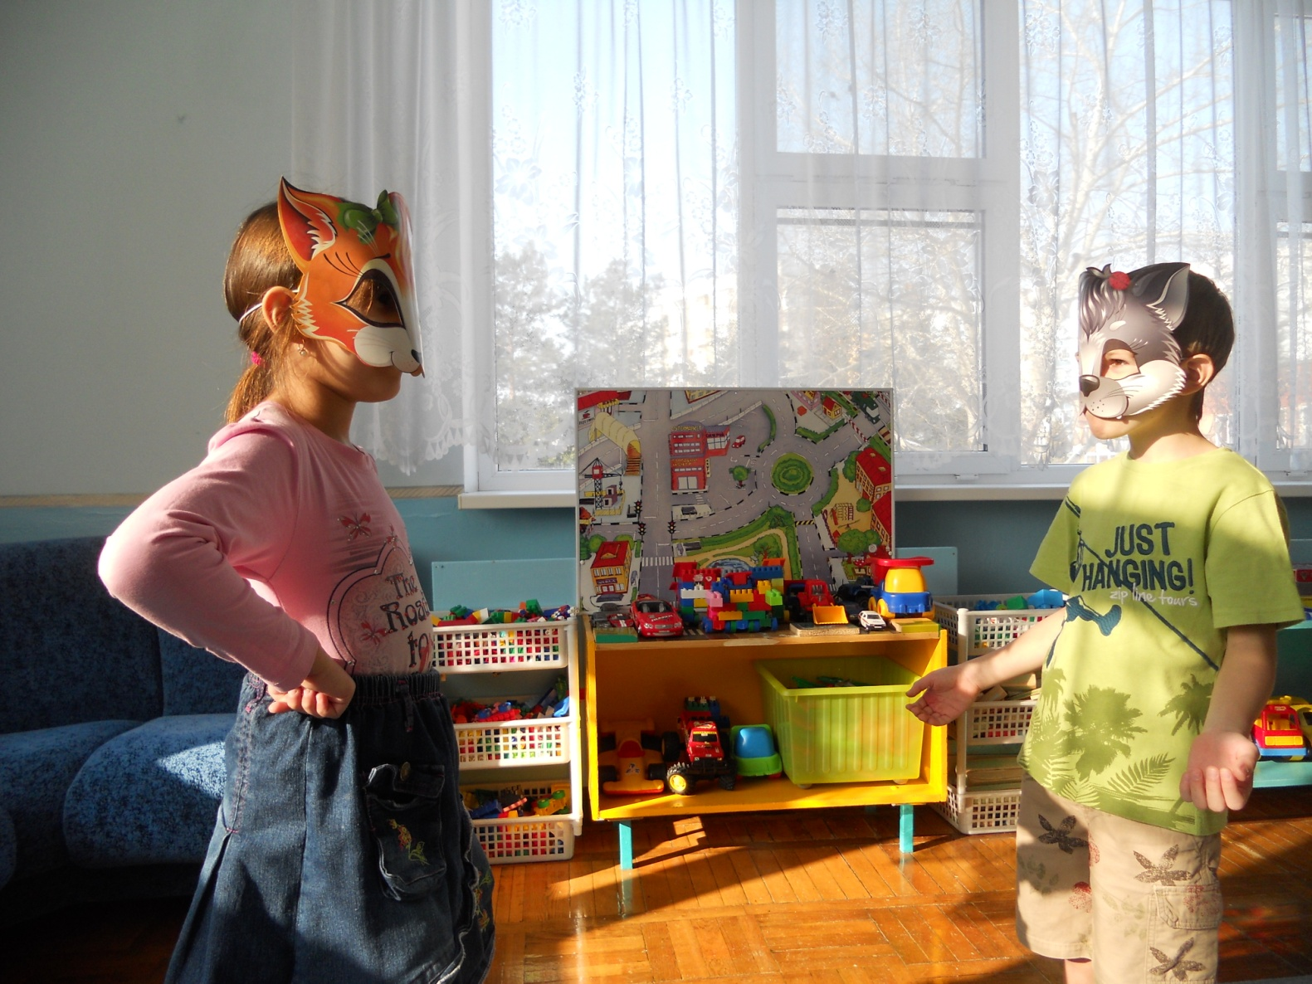
6.Игры-упражнения,
игры-инсценировки

Slide 21
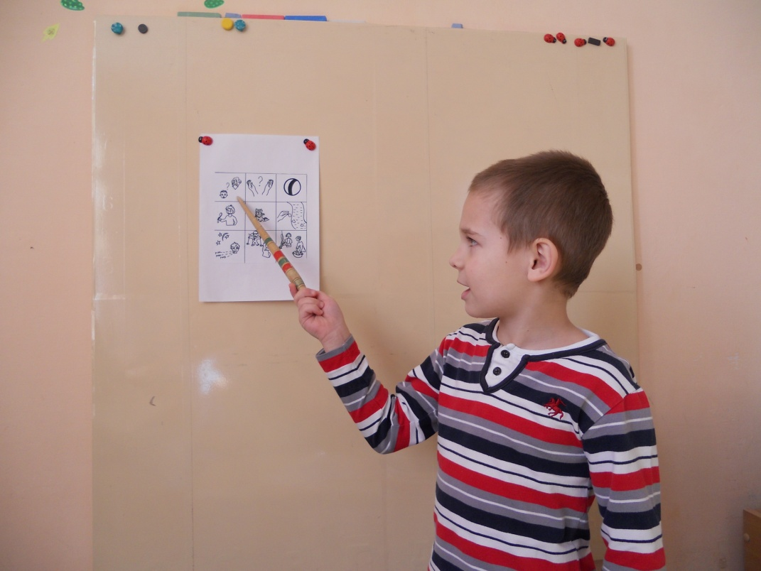
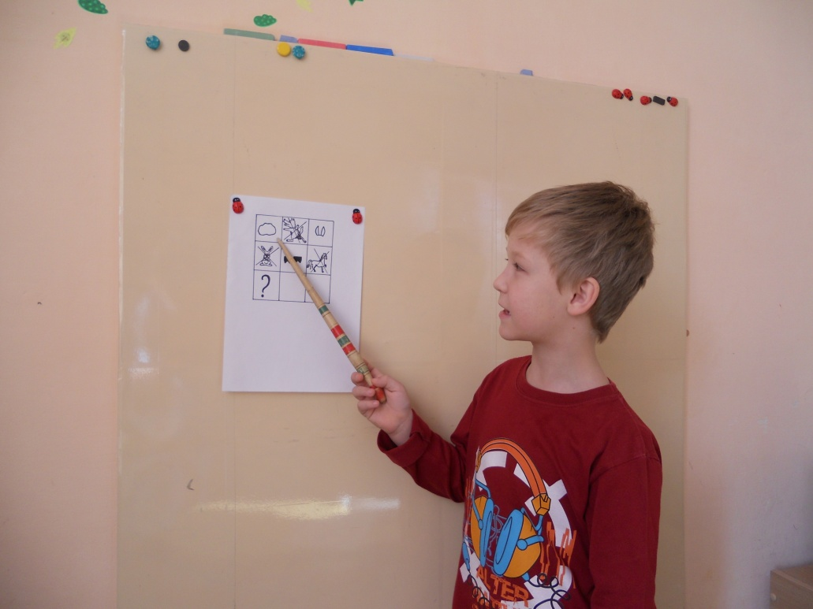
7.Заучивание стихов с использованием мнемотаблиц

Slide 22
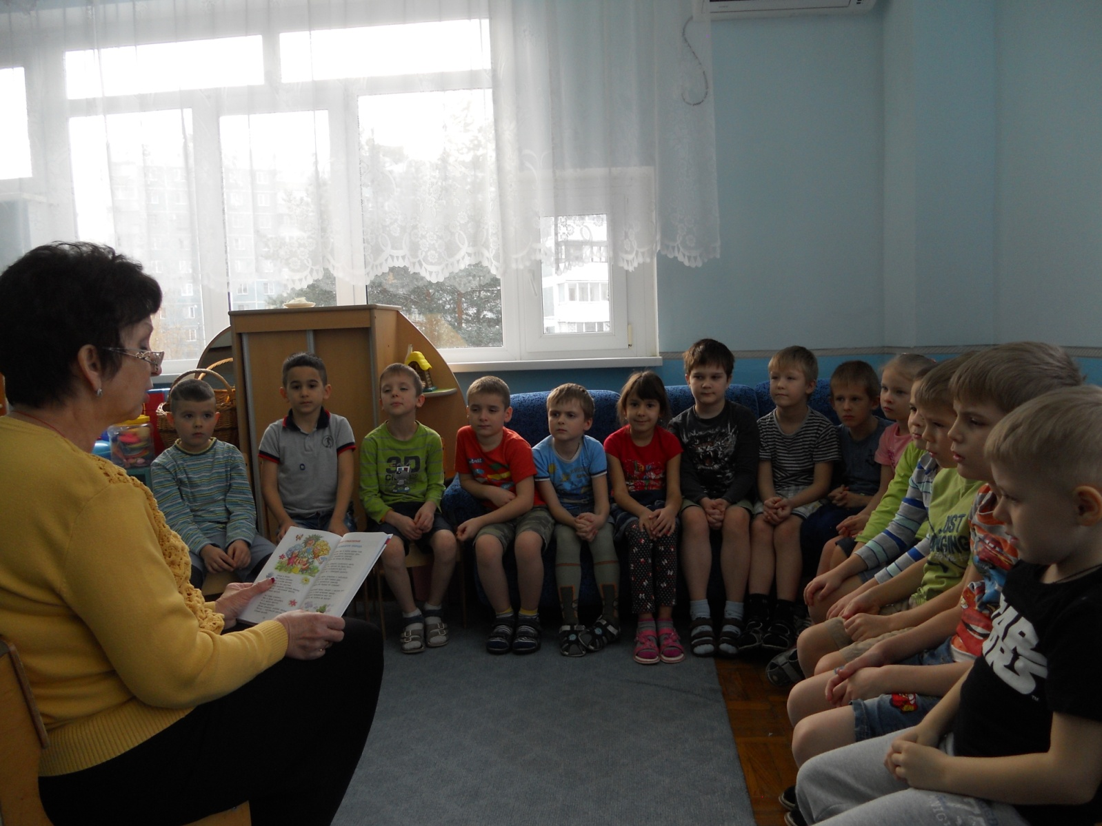
8.Художественная литература

Slide 23
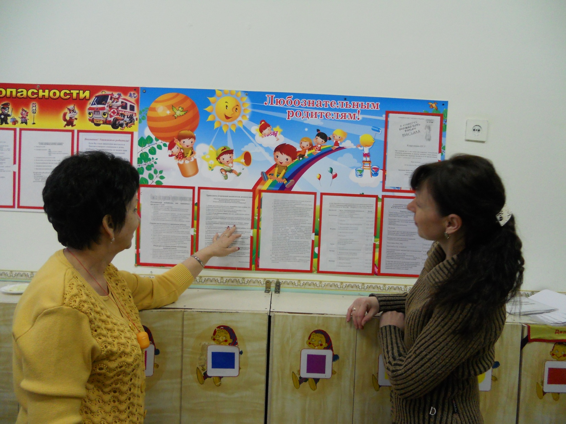
9.Экологическое воспитание с семьей

Slide 24
Результаты реализации проекта:
1.Сформированы начала экологической культуры у детей;
2.Сформировано осознанно правильное отношение к объектам и явлениям природы ;
3.Развиваются умственные способности детей, которые проявляются в умении экспериментировать, анализировать, делать выводы.
4.У детей появилось желание общаться с природой и отражать свои впечатления через различные виды деятельности.

Slide 25
Заключение
Главная цель - это помочь ребёнку обрести статус экологически воспитанного человека, заповедью которого станут слова:
«Пускай я маленький, но я бесконечно сильный, потому,
что в мире много существ меньше и слабее меня, и
можно сделать им добро, хотя бы тем, чтобы пройти
мимо, не задев, не затронув.»
« Все хорошее в людях- из детства!
Как истоки добра пробудить?
Прикоснуться к природе всем сердцем:
Удивиться, узнать, полюбить!
Мы хотим, чтоб земля расцветала,
И росли, как цветы, малыши,
Чтоб для них экология стала
Не наукой, а частью души!»

Slide 26
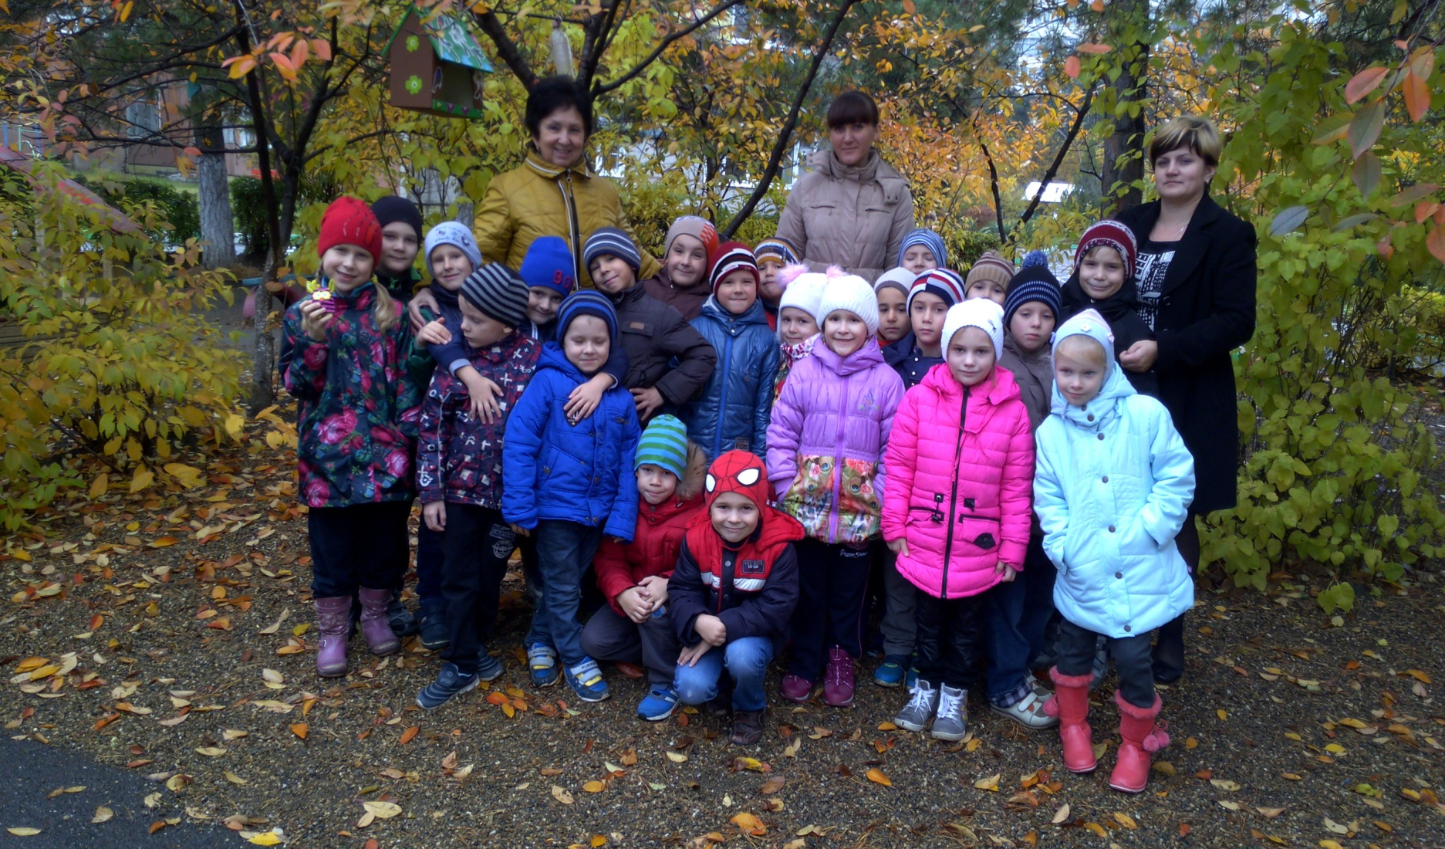
Спасибо за внимание!!!

